Slide 1





NHIỆT LIỆT CHÀO MỪNG CÁC EM ĐẾN VỚI BÀI HỌC HÔM NAY!

Slide 2




KHỞI ĐỘNG
Các em nghe đoạn nhạc sau và thực hiện yêu cầu:
Nhắm mắt, hít thở sâu, nghiêng dấu sang trái, sang phải, lấy hai tay xoa mắt.
Lần lượt đứng ra gần cửa sổ để tập thể dục cho mắt (luyện nhìn xa, nhìn phải, nhìn trái,...).

Slide 3

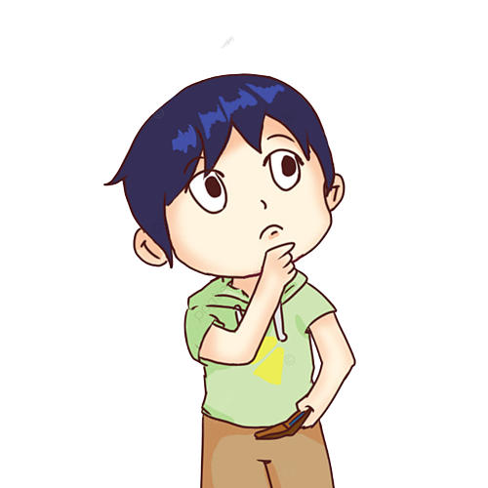
KHỞI ĐỘNG
Em cảm thấy như thế nào sau khi khởi động?

Slide 4




CHỦ ĐỀ.
TỰ LỰC THỰC HIỆN NHIỆM VỤ
TUẦN 14 – TIẾT 2:
LUYỆN TẬP GIỚI THIỆU SÁCH

Slide 5




NỘI DUNG BÀI HỌC
01
02
Hoạt động 1: Báo cáo kết quả chuẩn bị kế hoạch giới thiệu sách của nhóm
Hoạt động 2: Luyện tập giới thiệu sách theo kế hoạch

Slide 6



Hoạt động 1:
Báo cáo kết quả chuẩn bị kế hoạch giới thiệu sách của nhóm

Slide 7
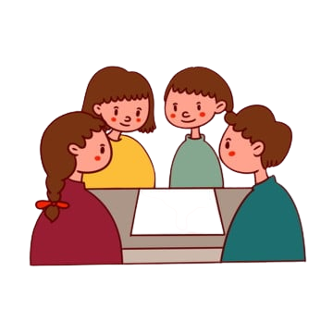

HOẠT ĐỘNG NHÓM: Các em thảo luận với bạn trong nhóm, hoàn thành các yêu cầu sau để báo cáo kết quả thực hiện nhiệm vụ của từng thành viên trong nhóm
Phân công thư kí ghi chép kết quả của từng thành viên.
Chia sẻ những khó khăn và thuận lợi khi thực hiện nhiệm vụ của mình.
Yêu cầu

Slide 8



Đại diện từng nhóm báo cáo kết quả hoạt động đã được thư kí tổng kết. Các nhóm khác lắng nghe và đưa ra góp ý, đề xuất phương án hỗ trợ những khó khăn mà nhóm bạn gặp phải trong quá trình thực hiện kế hoạch giới thiệu sách.

Slide 9


KẾT LUẬN
Trong quá trình thực hiện nhiệm vụ, mỗi nhóm và mỗi cá nhân có thể gặp phải những khó khăn.
Chúng ta nên chia sẻ những vấn đề mình gặp phải để tìm kiếm sự hỗ trợ từ những người xung quanh.

Slide 10
Hoạt động 2:
Luyện tập giới thiệu sách theo kế hoạch

Slide 11

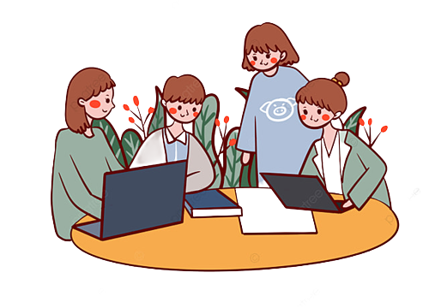
Hoạt động theo nhóm
Yêu cầu: Các nhóm hãy chọn một vị trí để luyện tập tiết mục giới thiệu sách của mỗi nhóm theo kế hoạch.
GỢI Ý
Trong lớp
Ngoài sảnh
Ngoài sân trường
Trong thư viện

Slide 12
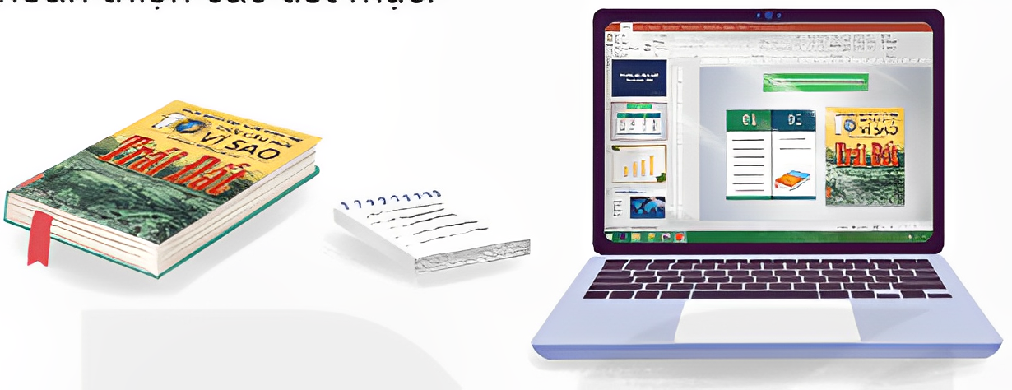
Hướng dẫn thực hiện cụ thể
Phân công thư kí tính thời gian thực hiện kế hoạch giới thiệu sách và ghi chép những vấn đề gặp phải trong quá trình thực hiện kế hoạch.
Chuẩn bị và sắp xếp các đồ dùng, đạo cụ, trang phục cần sử dụng cho hoạt động giới thiệu sách của nhóm.

Slide 13




Ôn lại các kiến thức đã học hôm nay
HƯỚNG DẪN VỀ NHÀ
Hoàn thiện kế hoạch giới thiệu sách của nhóm và tích cực thực hiện các công việc đã đề ra theo trình tự

Slide 14
CẢM ƠN TẤT CẢ CÁC EM ĐÃ LẮNG NGHE BÀI HỌC HÔM NAY!

